Slide 1
Spektrofotometre

Slide 2
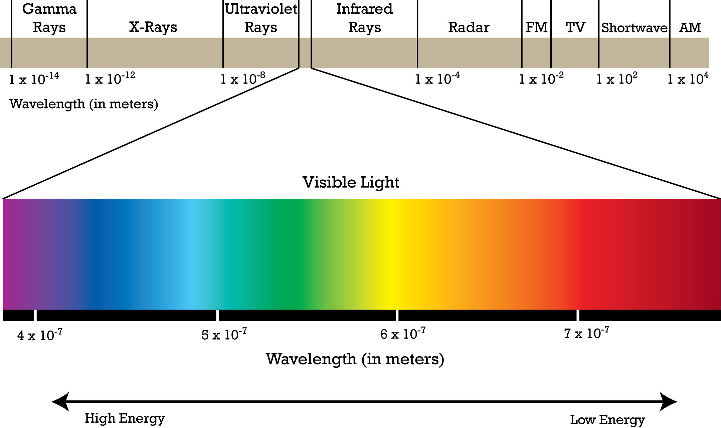

Slide 3
Fotometrik ölçüm: Işık şiddetinin ölçülmesidir.
Dar bir dalga boyu aralığını elde etmek için özel filtrelerin kullanıldığı fotometrelere “filtreli fotometreler” denir.
Spektrofotometrik ölçüm: Prizma (ya da ızgara) kullanarak elde edilmiş belli bir dalga boyundaki ışığın şiddetinin ölçülmesidir. Geniş bir aralıkta, farklı dalga boyları kullanılarak renkli veya renksiz maddeler analiz edilebilir.
Kolorimetrik ölçüm: Renkli cam filtreler kullanılarak elde edilmiş 400-700 nm dalga boyu arasındaki görülebilir (renkli) ışığın şiddetinin ölçülmesidir. Bu yolla sadece renkli bileşikler analiz edilebilir.

Slide 5
Küvetler genellikle 1 cm’lik bir ışık yoluna sahiptir.
UV dalga boyundaki analizlerde quartz küvet kullanılır.
Küvetler ölçümler sırasında bol distile su ile temizlenebilir.
Küvet lekeleri, küvetlerin 1:3:4 oranındaki konsantre HCl:su:etanol çözeltisi içinde bekletilmesiyle çıkarılabilir.

Slide 6
Detektörler, ışık enerjisini elektriksel sinyale çevirerek çalışır.
Elektriksel sinyalin (akımın) şiddeti, galvanometre ile ölçülür.

Slide 7
Beer Kanunu: Bir solüsyonun absorbansı (ışığı emme miktarı), konsantrasyonuyla doğrudan orantılıdır.
Lambert Kanunu: Bir solüsyonun absorbansı, optik yolun kalınlığıyla doğrudan orantılıdır.

Slide 8
Lambert-Beer Kanunu (Beer-Lambert Kanunu)
Absorbans, madde konsantrasyonu ve optik yol ile doğru orantılıdır.

Slide 9
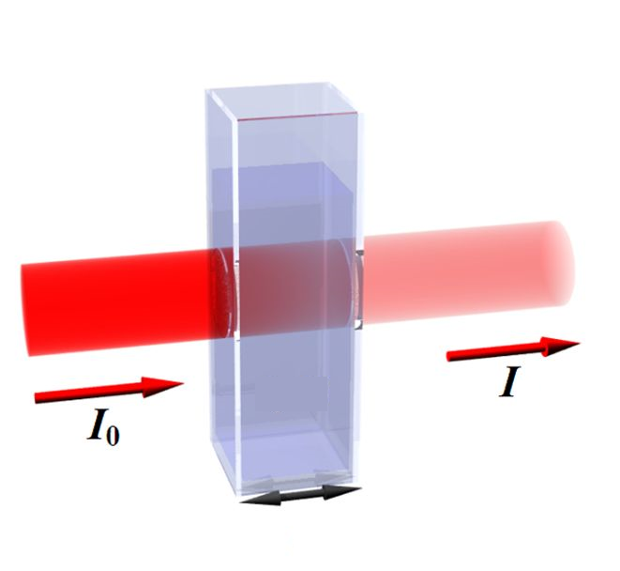
Küvetten çıkan ışığın şiddetinin (I), giren ışığın şiddetine (Io) oranına transmittans (T) denir.
Transmittansın negatif logaritması ise absorbans (A) olarak tanımlanır.

Slide 10
Örneğin, çıkan ışığın şiddeti 1, giren ışığın şiddeti 100 kabul edilirse; transmittans 0.01 olur. Bu durumda absorbans 2 olur.
Teorik olarak, küvetin içinde hiçbir ışık tutulumu/emilimi olmadığını varsayalım. Bu durumda giren ışık şiddeti ile çıkan ışık şiddeti eşit olacağından, transmittans 1 olur. Absorbans ise 0 olacaktır.

Slide 11
Yüzde transmittans (%T), transmittansın 100 ile çarpılması sonucu bulunur. Örneğin; transmittans 0.01 iken; yüzde transmittans (%T), 1’dir.
Hesaplamalarda,
Absorbans = 2-log%T
formülü de kullanılabilir.

Slide 12
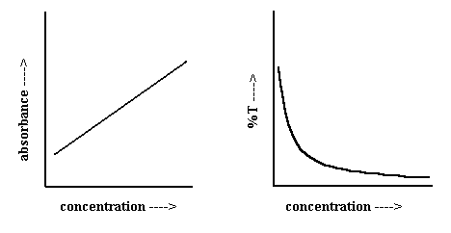

Slide 13
Spektrofotometrik Ölçüm
Başlıca 3 tüp kullanılır:
Numune (örnek) tüpü: İçinde, konsantrasyonu hesaplanmaya çalışılan bir maddeyi bulunduran tüptür.
Standart tüpü (kalibratör): Bilinen konsantrasyonda madde içeren tüptür.
Kör tüpü: Konsantrasyonu hesaplanmaya çalışılan maddenin haricinde kalan ve absorbans verebilme potansiyeli taşıyan tüm diğer maddeleri içeren tüptür.

Slide 14
Spektrofotometrik ölçümler
tek bir standart yardımıyla ya da
birden fazla standart ile kalibrasyon eğrisi çizilerek
gerçekleştirilebilir.

Slide 15
1- Tek Standart Yardımıyla Spektrofotometrik Ölçüm
Deneyin yapılışı:
Standart: Belli bir konsantrasyona sahip KMnO₄ (potasyum permanganat) çözeltisi.
Numune: Konsantrasyonu bilinmeyen potasyum permanganat içeren çözelti.
Kör: Saf su.

Slide 16
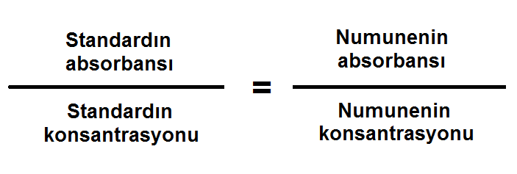
Her 3 tüpe ait absorbanslar spektrofotometre ile ölçülür.
Önce, körün absorbansı, hem numunenin hem de standardın absorbansından çıkarılır.
Daha sonra şu formül kullanılarak numunenin konsantrasyonu hesaplanır:

Slide 17
Örnek
525 nm dalga boyunda, standart, numune ve kör tüplerin spektrofotometrede ölçülen absorbansları, sırasıyla, 0,310; 0,160 ve 0,010’dur. Standart tüpte KMnO₄’ün konsantrasyonu 10 mg/dL olduğuna göre, numune tüpündeki KMnO₄’ün konsantrasyonunu hesaplayınız.

Slide 18
Çözüm
Önce körün absorbansı, standardın ve numunenin absorbansından çıkarılır:
Standart için: 0,310 – 0,010 = 0,300
Numune için: 0,160 - 0,010 = 0,150
Daha sonra, Lambert-Beer kanununa göre doğru orantı kurulur.
10 mg/dL’lik KMnO₄’ün absorbansı 0,300 ise, 0,150 absorbans veren çözeltideki KMnO₄ konsantrasyonu nedir? Cevap: 5 mg/dL.

Slide 19
2- Kalibrasyon Eğrisi Yardımıyla Spektrofotometrik Ölçüm
Kalibrasyon eğrisi çizebilmek için, konsantrasyonu bilinen birden fazla KMnO₄ çözeltisine ihtiyaç vardır.
Farklı konsantrasyonlarda KMnO₄ çözeltisi hazırlayabilmek için “bir seri dilüsyon” işlemi yapılabilir.

Slide 20
Örnek
Örneğin 10 mg/dL’lik KMnO₄ çözeltisinden 1 mL alınıp, içerisinde 1 mL saf su bulunan tüpe konulduğunda tüpteki KMnO₄ konsantrasyonu 5 mg/dL olacaktır.
Daha sonra 5 mg/dL’lik KMnO₄ çözeltisinden 1 mL alınıp, içerisinde 1 mL saf su bulunan tüpe konulursa konsantrasyon yine yarı yarıya azalacaktır.
Bu işleme seri şekilde devam edilecek olursa, konsantrasyonun her seferinde yarıya indiği bir seri tüp elde edilmiş olunur.
Böylece kalibrasyon eğrisi çizebilmek için gerekli olan, farklı konsantrasyonlardaki KMnO₄ çözeltileri elde edilir (10 mg/dL, 5 mg/dL, 2.5 mg/dL, 1.25 mg/dL…) .

Slide 21
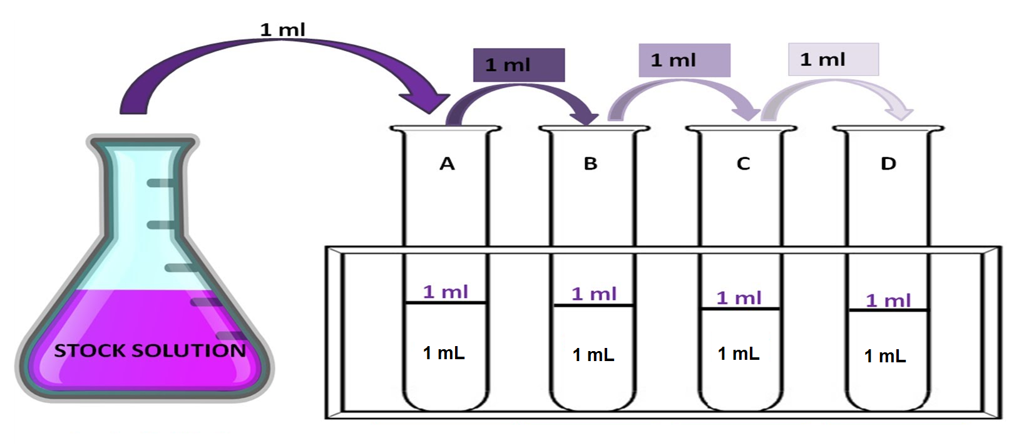
Bir Seri Dilüsyon
Bir seri dilüsyon işlemi ile stok solüsyonun konsantrasyonunun her seferinde yarıya düşürülmesi

Slide 22
Kalibrasyon Eğrisinin Çizilmesi
Farklı konsantrasyonlara sahip KMnO₄ çözeltilerinin absorbansları, köre karşı sıfırlanmış spektrofotometrede ölçülerek; elde edilen değerler bir grafik kağıdına işaretlenir.
Böylece hangi konsantrasyona, hangi absorbansın karşılık geldiği eğri üzerinden rahatlıkla bulunabilir.

Slide 23
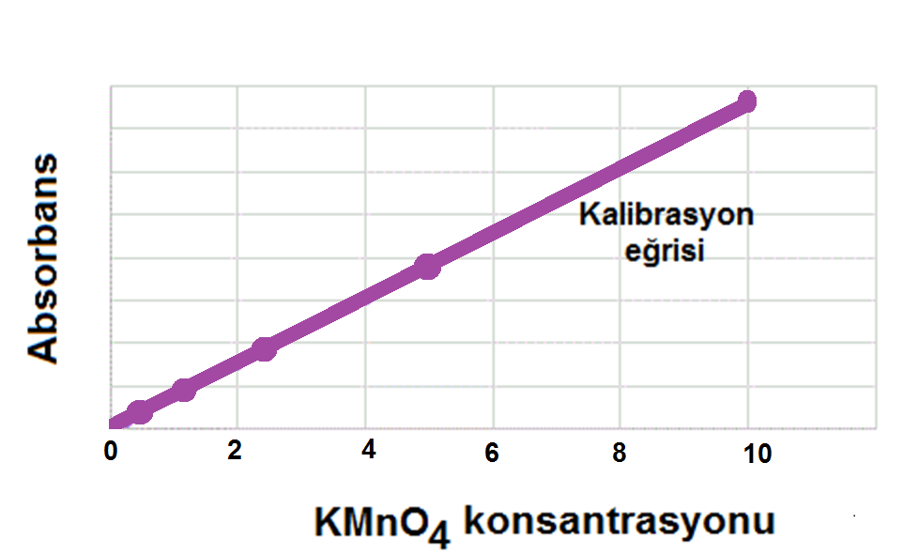

Slide 24
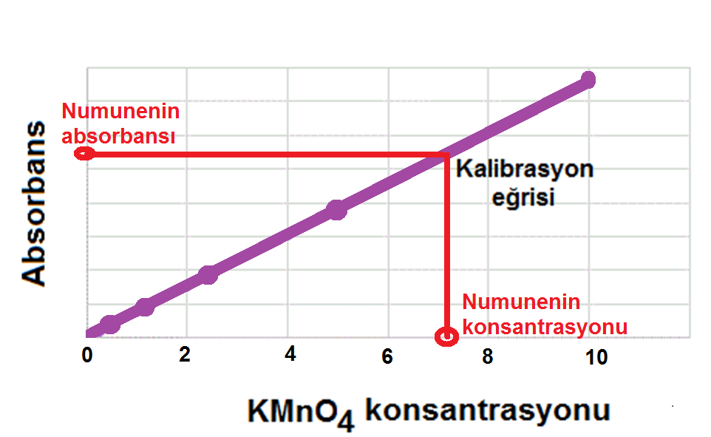
Numunelerin absorbansı ölçüldükten sonra, kalibrasyon eğrisi kullanılarak konsantrasyonları belirlenebilir.

